Slide 1
ΠΙΑΝΟ
Χριστίνα
Ε΄ τάξη
Σχολική χρονιά 2020-2021

Slide 2
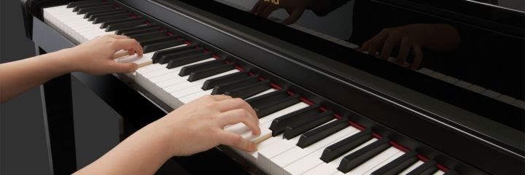
Η Ιστορία του
H ιστορία του πιάνου αρχίζει στην Πάντοβα της Ιταλία το 1709. Πριν από την εξέλιξη του πιάνου, είχαν προηγηθεί πολλά άλλα έγχορδα μουσικά όργανα με πλήκτρα. Τον 14ο αιώνα, υπήρξε οικογένεια εγχόρδων μουσικών οργάνων με πληκτρολόγιο, η οποία και εξελίχθηκε. Το πρώτο μουσικό όργανο που ξεχώρισε ήταν το σαντούρι, το οποίο οδήγησε στην ανάπτυξη της τσέμπαλο.

Slide 3
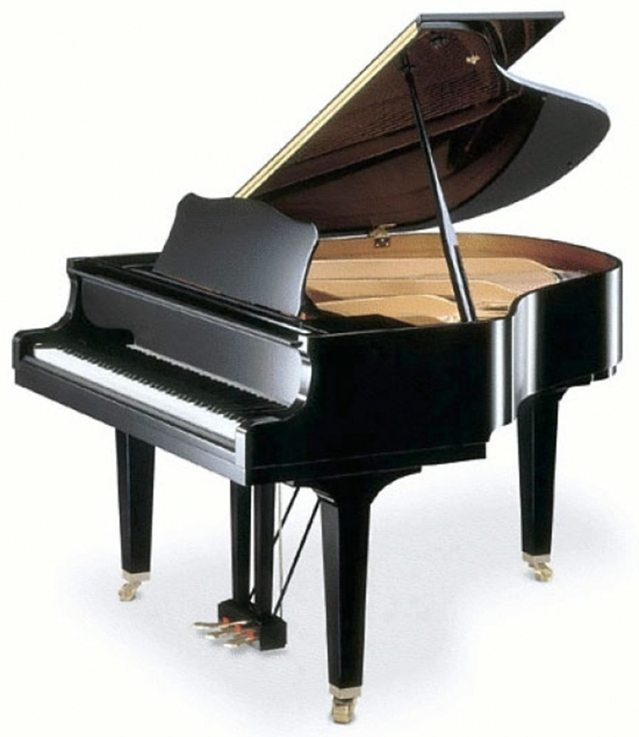
Από τι αποτελείται:
Το πιάνο αποτελείται από 88 πλήκτρα και χορδές. Επιπρόσθετα το πιάνο έχει και δύο ή τρία πεντάλ κάτω στο κέντρο, στο ύψος του πέλματος. Το αριστερό είναι το σιγανό και κάνει τον ήχο πάλι πιο απαλό. Το δεξί πεντάλ, που ονομάζεται δυνατό πεντάλ, ανασηκώνει τους σιωπητήρες από τις χορδές και διατηρεί τον ήχο.

Slide 4
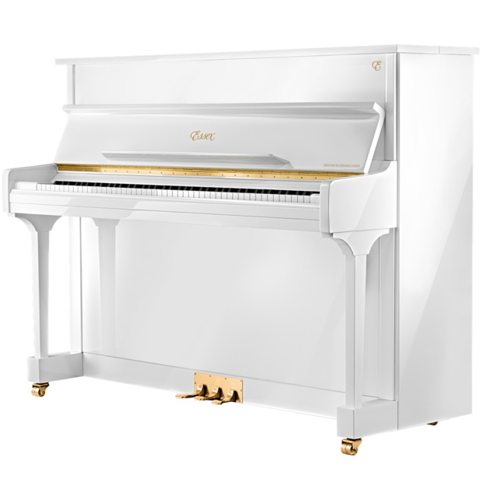
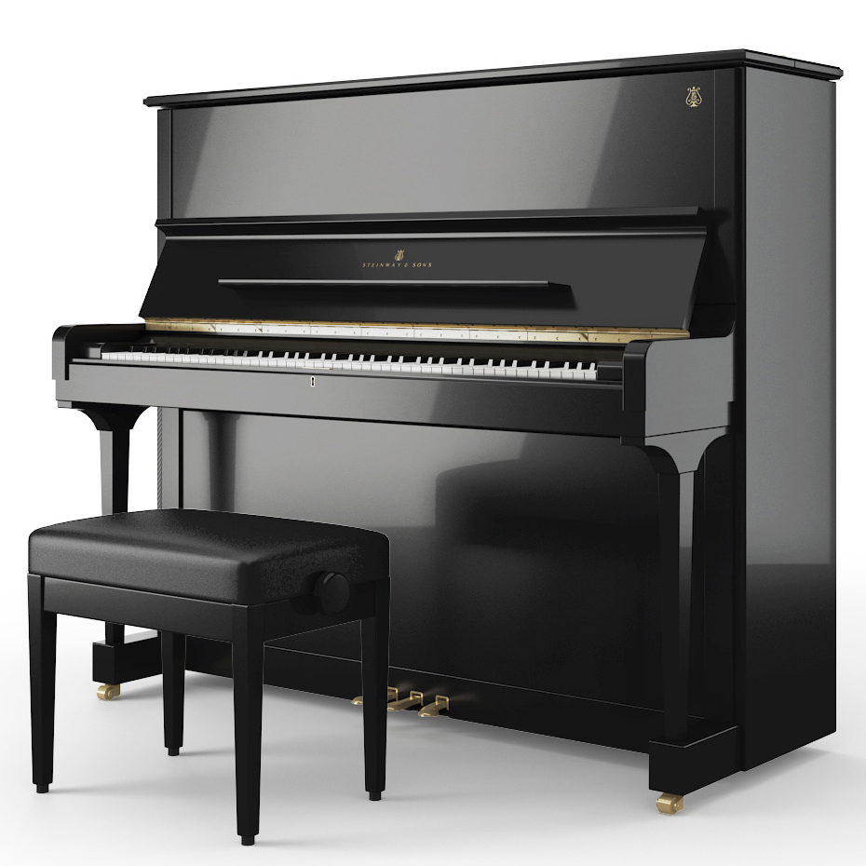
ΤΕΛΟΣ!!!!!

